Slide 1
Проектный офис КМУ «ВШОЗ» по передаче технологий совершенствования службы ПМСП в условиях ОСМС на основе лучшей международной практики в рамках стратегического партнерства с университетом Шэньчжэнь (КИТАЙ)

Slide 2
Университет «ВШОЗ»
2
Основные направления деятельности
Научно-исследовательская
Образовательная
Научно-исследовательская
Экспертно-консалтинговая
исследования в области охраны здоровья населения и менеджмента здравоохранения
Образовательная
Магистратура
Экспертно-консалтинговая
Медицина (1 год, 2 года)
Общественное здравоохранение (1 год, 2 года)
Международная этическая экспертиза
Стратегический консалтинг
Предаккредитационная подготовка
Создание инвестиционных приоритетов и мобилизация ресурсов медицинской организации.
Докторантура
Профильная и научно-педагогическая
Общественное здравоохранение (3 года)
Ресурсы
32 кафедры (28 клинических кафедр, 4 по ОЗ)
34 клинические базы
42 авторские учебные программы (свидетельства о гос.регистрации прав на объект авторского права)
Учебно-информационный центр
Центрально-азиатский журнал по общественному здравоохранению
Повышение квалификации и переподготовка
Программа обучения
английскому языку
Общественное здравоохранение
Менеджмент в здравоохранении
Клинические специальности
Приоритетные направления
Обучено программе медицинского английского языка г.Астана – 40 чел.
г.Алматы – 94 чел.
www.ksph.kz

Slide 3
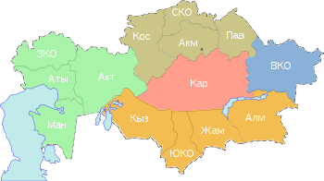
Университет «ВШОЗ» сегодня
3
Количество ППС – 71 сотрудников
Д.м.н - 19
К.м.н - 19
К.фарм.н – 1
К.э.н - 1
PhD - 3
Магистры - 11
20 лет на рынке образования
12 лет реализации программ послевузовского образования
Более 600 выпускников магистратуры и PhD докторантуры, востребованных в системе здравоохранения
ISO 9001:2015.
Аккредитация
МОН РК 2015г. - Аккредитация научной деятельности
НКАОКО 2016г. - Институциональная аккредитация
TQCSI Kazakhstan 2017 г.- Ресертификация СМК
Национальный бизнес рейтинг, 2017 г
В результате ранжирования предприятий РК по финансово-экономическим показателям «ВШОЗ» награжден званием Лидер года
Специализированная аккредитация образовательных программ по специальностям:
Магистратура 6М110200 – «Общественное здравоохранение»,
6М110100 – «Медицина»
PhD докторантура 6D110200 – «Общественное здравоохранение»
Филиалы «ВШОЗ»
г.Нур-Султан
г.Актау
лицензия Министерства образования и науки Республики Казахстан № KZ18LAA00006861
www.ksph.kz

Slide 4
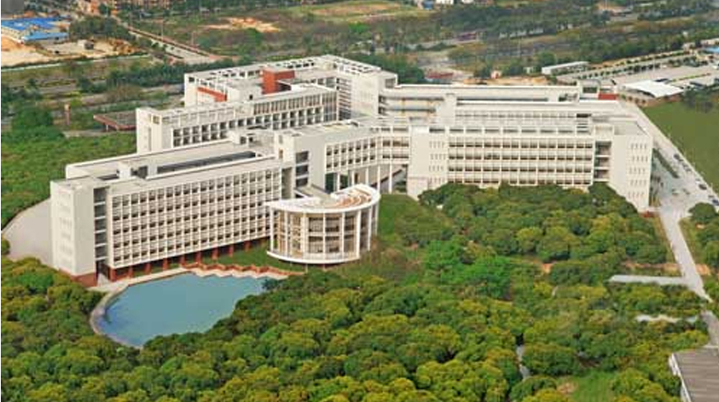
Стратегический партнер-
Шэньчжэньский Университет
4
Центр наук о здоровье
В апреле 2013 года в ШУ был создан Центр наук о здоровье (HSC) с целью интеграции ресурсов, оптимизации координации дисциплины и содействия быстрому развитию медицинских наук в ШУ. Центр состоит из четырех школ (Школа фундаментальных медицинских наук, Школа биомедицинской инженерии, Школа медсестринского дела и Фармацевтическая школа), одного отделения (Отделение профилактической медицины), двух центров (Медицинский исследовательский центр и Гуманистический медицинский центр), и Университетская общественная больница плюс дочерние больницы.
Шэньчжэньский университет
это комплексный университет с различными дисциплинами, включая философию, литературу, экономику, юриспруденцию, образование, науку, инженерию, менеджмент, медицину, историю и искусство, всего 11 дисциплин. ШУ знаменит именно из-за наличия большого количества программ для китайских и международных студентов. Только для поступающих на бакалавриат предложения более, чем по 50 специальностям.
World University Rankings 2020 – 501 из 600
Young University Rankings 2019 – 101 из 150
Asia University Rankings 2019 - 113 из 417
Обучающихся - 35 455 (в том числе 28 674 магистранта, 6 433 аспиранта, 348 докторантов)
Преподавательский состав - 2351 (517 профессоров и 642 доцента)
Библиотечный фонд – 4079700
Зарубежные партнеры - 248
www.ksph.kz

Slide 5
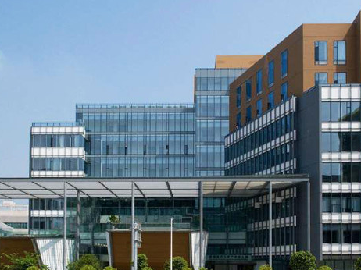
Стратегический партнер –
Шэньчжэньский Университет
5
Бакалавриат
Национальные центры
Университет состоит из 27 школ и двух дочерних больниц, предлагающих 90 специальностей бакалавриата.
Реформы образования,
инновационный образовательный центр,
учебный центр обучения,
учебно-демонстрационных центра - 15
виртуальный учебный центр
Магистратура
38 дисциплин, по магистратуре
18 профессиональных магистерских дисциплин, из которых 12 в области машиностроения
Лаборатории
Инженерные лаборатории – 3
международные инженерные
лаборатории Министерства образования - 2
провинциальных лабораторий -38
Докторантура
30 специальных программ и ключевых дисциплин
10 дисциплин, докторской степени
3 постдокторских исследовательских программ
Академики и ученые
16 академиков из Китая, Европы и Евразийской академии наук
ученые из Америки и Канады 1 лауреат Нобелевской премии
25 выдающихся ученых из Чанцзяна
46 лауреатов Национальных фондов
Награды за год
магистранты - 727 наград
включая 175 международных премий
национальная премия - 241
провинциальных и министерских премий - 237
www.ksph.kz

Slide 6
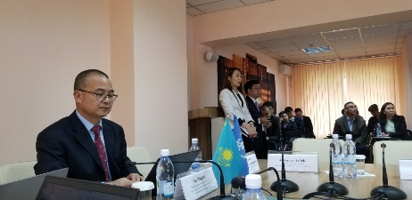
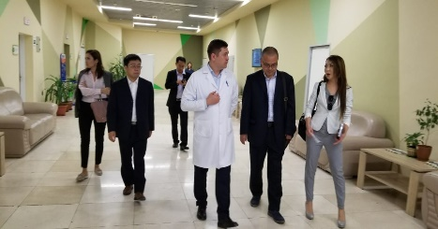
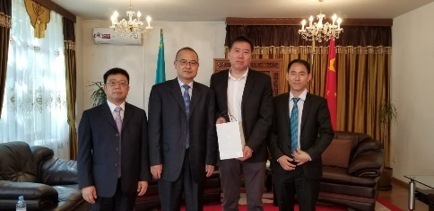
Мероприятия проведенные
в рамках сотрудничества
2018
2019
6
6
Сентябрь
Июнь
Подписание меморандума о сотрудничестве с Ассоциацией международнного сотрудничества «Один пояс, один путь».
Профессор, основатель системы ПМСП в КНР, г-н СунСиДжуо прибыл в г.Алматы, с целью участия в Конгрессе «Здоровье для всех» и чтения лекций для ППС и обучающихся КМУ «ВШОЗ»
2019
Апрель
Сентябрь
Руководство ВШОЗ посетило город Шэньчжэнь и провели встречи с Ассоциацией, и с руководством университета Шэньчжэнь. Китайские коллеги ознакомили с работой корпусов, клиник, научных лабораторий, исследовательских центров Университета, а также посетили ведущие клиники и больницы города.
Профессора университета Шэньчжэнь посетили ВШОЗ в г. Алматы в рамках отборочного тура по предоставлению грантов для обучения в докторантуре. Провели обсуждение перспективы дальнейшего сотрудничества и возможности для партнерства в области медицинского образования, последипломного образования и повышения квалификации, проведения совместных мастер-классов и тренингов, научных проектов и др. Всего было предоставлено 20 грантов
2 человека были направлены на обучение по грантовой программе PHD в университет Шэньчжэнь
Октябрь
В рамках совместной благотворительной программы направилены 5 детей с диагнозом ДЦП на 2 месяца на лечение в КНР, в сопровождении родителей
Декабрь
Запланирована встреча с председателем и генеральным секретарем Ассоциации по обсуждению и закреплению плана мероприятий по сотрудничеству с Ассоциацией, разработке плана мероприятий с университетом Шэньчжэнь на 2020 г

Slide 7
Перспективы развития
Стратегического партнерства
7
Разработка:
Программ международного сотрудничества в области практического здравоохранения
Реализация:
Профессиональных учебных программ послевузовского образования, с расширением возможности развития двух дипломного образования
Программы академической мобильности обучающихся и ППС
Обеспечение:
Интеграции образования, науки и практики путем использования результатов научных исследований в учебном и клиническом процессе
Запланировано на 2020 год:
50 грантов PhD по специальности «Здравоохранение»
Открытие Проектного офиса ПМСП
Открытие научной лаборатории по приоритетным направлениям медицины с полным финансированием со стороны Китая
Реализация программы постдокторантуры
www.ksph.kz

Slide 8
Развитие ПМСП – ключевые механизмы управления в вызовах ВОЗ
8
Обеспечение сферы общественного здравоохранения квалифицированными кадрами достаточной численности
Обеспечение стратегического руководства в интересах здоровья и благополучия
Содействие развитию исследований в области общественного здравоохранения для научного обоснования политики и практики
Обеспечение устойчивых организационных структур и финансирования
Информационно-разъяснительная деятельность (адвокация), коммуникация и социальная мобилизация в интересах здоровья
5 вызовов ВОЗ касаются механизма управления ПМСП. В связи с этим, особое место в Программе развития здравоохранения займут улучшение общественного здравоохранения через развитие ПМСП.
В «Астанинской декларация-2018» по первичной медико-санитарной помощи (ПМСП), подписанной 25 октября 2018 года в рамках Глобальной конференции по первой медико-санитарной помощи
Новые Подходы ПМСП являются наиболее эффективным способом устойчивого решения современных проблем здравоохранения и систем здравоохранения. Подход ПМСП является основополагающим для достижения наших общих глобальных целей в области всеобщего охвата услугами здравоохранения (ВОУЗ).
www.ksph.kz

Slide 9
Проектный офис КМУ «ВШОЗ»
«ПЕРВИЧНАЯ МЕДИКО-САНИТАРНАЯ ПОМОЩЬ»
9
Актуальность:
Реализация ГПРЗ - укрепление и развитие ПМСП в целях обеспечения высокого качества жизни населения путём оказания качественной и доступной медицинской помощи (ГПРЗ 2020-2025).
Актуальность предлагаемого КМУ «ВШОЗ» проекта связана с тем, что интеграция ПМСП и общественного здравоохранения, является приоритетной задачей для ВШОЗ.
Цель
Повышение роли первичной медико-санитарной помощи, которая определяет конечные результаты функционирования отрасли в целом и требует специального исследования с формированием новых подходов в управлении ПМСП
Задачи
Совершенствование службы ПМСП на основе лучшей международной практики (доступность, своевременность, качество, стратегическое руководство)
Создание образцового центра ПМСП в условиях ОСМС (включая вопросы ранней профилактики, АЛО, реабилитации) в рамках стратегического партнерства с последующей диссеминацией опыта на страновом уровне
Реализация проекта офиса модели ПМСП совместно с УЗ г.Алматы на базе городской поликлиники
www.ksph.kz

Slide 10
Модель Луоху - интегрированная система оказания медицинской помощи, ориентированная на человека
10
Внедрение модели Луоху – достижение высококачественной медицинской помощи, лучших результатов и большей доступности для населения в Китае. Модель стала национальной политикой, которая реализуется в других регионах Китая.
около 80% жителей в 10 районах удовлетворено медицинским обслуживанием в районе Луоху, тем самым занимает первое место среди всех районов г.Шэньчжэнь.
Интеграция различных уровней медицинской помощи в общую систему дает возможность улучшить распределение доступных медицинских ресурсов и управлять расходами на оказание помощи способами, которые определяются потребностями пациентов, а не раздробленности структур системы.
Трансформация модели
от системы здравоохранения, ориентированной на больницы и ориентированную на лечение
к интегрированной системе здравоохранения, ориентированной на людей и население
www.ksph.kz

Slide 11
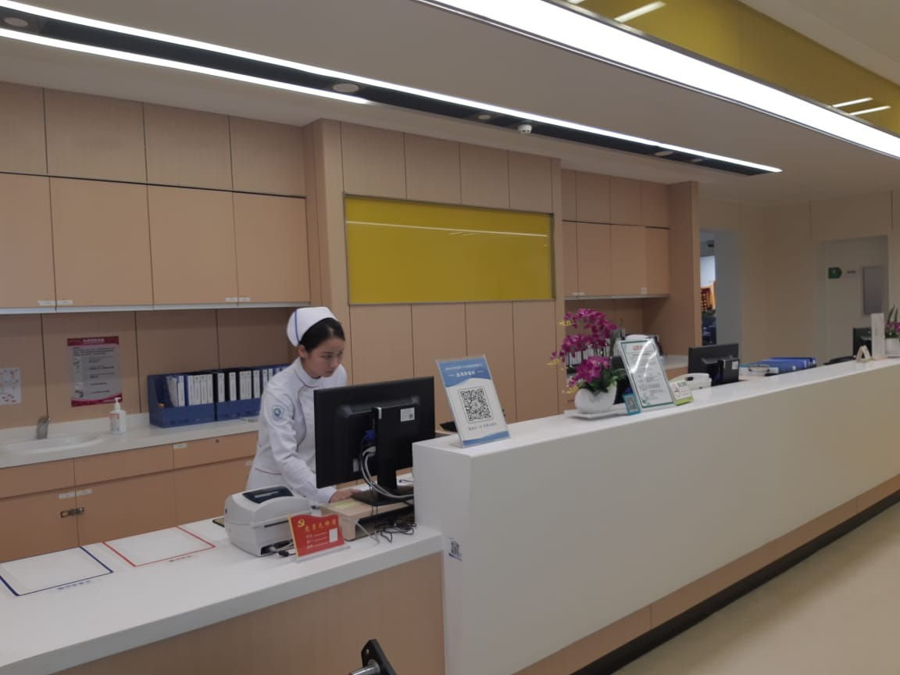
Политика «Глобальный бюджет, сохранение баланса»
11
Сбалансировать стимул больниц и пунктов медицинского обслуживания для укрепления профилактической помощи и уменьшения спроса на лечение пациентов.
Финансовые центры группы Луоху управляют денежными потоками, предоставляемыми министерством финансов для оказания профилактической помощи, Фондом медицинского страхования, платежами пациентов из собственных средств и платежами из других источников
Положить конец высокой ставке возмещения расходов на стационарные услуги по сравнению с амбулаторными услугами и стимулировать пациентов сначала обращаться за помощью в центры семейной медицины.
www.ksph.kz
Notes:
Например, в центрах семейной медицины лекарства для лечения хронических заболеваний доступны по ценам 70% в больницах. Организационная интеграция и инновационный подход «Глобальный бюджет, сохранение баланса» являются образцами для других городских систем здравоохранения в Китае.

Slide 12
13
Снижение экономического бремени врачебных приемов населения
1. Замедление темпов роста медицинских расходов на душу населения
Изменение прироста за аналогичный период медицинских расходов на душу населения за период 2016-2018 гг.
Объект статистики: 380 тыс. человек, имеющие страховой медицинский полис, подписавшие соглашение по семейному медицинскому обслуживанию с корпорацией «Больница Лоху»
www.ksph.kz

Slide 13
Изменение поведения пациента
4 стратегии
12
Создание потенциала в центрах семейной медицины. Техническая помощь от территориальных больниц способствует улучшению качества мед.помощи в пунктах медицинского обслуживания
Медицинская помощь, ориентированная на людей в центрах семейной медицины
1
2
Обеспечение достаточных запасов лекарственных средств в центрах семейной медицины
3
Повышение медицинской просвещённости населения способствовало изменению отношения и поведения людей при пользовании услуг пунктов медицинского обслуживания в Луоху.
4
www.ksph.kz
Notes:
В модели Луоху использовались четыре стратегии для преодоления этой культурной проблемы. Доля населения с базовой грамотностью в вопросах здоровья в Луоху увеличилась с 9,3% (136 710 из 1,47 млн.) до 21,3% (315 240 из 1,48 млн.) в первые два года внедрения программы.

Slide 14
Благодарю за внимание!
Ауэзова А.М.
Ректор КМУ «ВШОЗ»
https://www.ksph.kz
E-mail: ksph@ksph.kz
+7(727)3378032
+7(727)3378018
г.Алматы, Утепова 19а

Slide 15
ПРОЕКТ РЕШЕНИЯ
Утвердить создание Проектного офиса КМУ «ВШОЗ» «ПЕРВИЧНАЯ МЕДИКО-САНИТАРНАЯ ПОМОЩЬ»
www.ksph.kz

